Slide 2
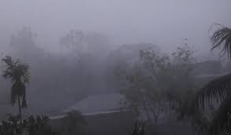
আজকের পাঠ (বৃষ্টিপাত )

Slide 3
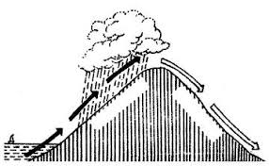
শৈলোৎক্ষেপ বৃষ্টিপাত
জলীয় বাষ্প পূর্ণ স্থল্ভাগের ঊপর দিয়ে প্রবাহিত হওয়ার সময় যদি গমনপথে কোনো উচু পর্বতশ্রেনিতে বাধা পায় তাহলে ঐবায়ু
উপরের দিকে উঠে যায়, তখন জলীয়বাষ্পপূর্ণ বায়ু ক্রমশ প্রসারিত হয় এবং পর্বতের উচু অংশে শীতল ও ঘনীভূত হয়ে প্রতিবাত ঢালে বৃষ্টিপাত ঘটায়। এরুপ বৃষ্টিপাতকে শৈলোৎক্ষেপ বৃষ্টি বলে ।

Slide 4
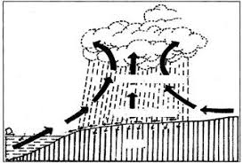
পরিচালন বৃষ্টিপাত
দিনের বেলায় সূর্যের কিরণে পানি বাষ্পে পরিণত হয়ে সোজা উপরে উঠে যায় এবং শীতল বায়ুর সংস্পর্শে এসে ঐ জলীয়বাষ্প
প্রথমে মেঘ পরে বৃষ্টিতে পরিণত হয়ে সোজাসুজি নিচে নেমে আসে। এরুপ বৃষ্টিপাত কে পরিচালন বৃষ্টি পাত বলে ।

Slide 5
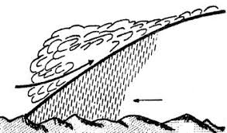
বায়ুপ্রাচীরজনিত বৃষ্টি
শিতল ও উষ্ণ বায়ু মুখোমুখি উপস্থিত হয়ে উষ্ণ বায়ু এবং শীতল বায়ু একে অপরের সঙ্গে মিশে না গিয়ে তাদের মধ্যবর্তী এলাকায়
অদৃশ্য বায়ুপ্রাচীরের সৃষ্টি করে । বায়ুপ্রাচীর সংলংগ্ন এলাকায় শীতল বায়ুর সংস্পর্শে উষ্ণ বায়ুর তাপমাত্রা হ্রাস পায় ফলে শিশিরাঙ্কের
সৃষ্টি হয়। ফলে উভয় বায়ুর সংযোগস্থলে বৃষ্টিপাত ঘটে একে বায়ু প্রাচীরজনিত বৃষ্টি পাত বলে ।

Slide 6
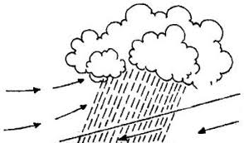
ঘূর্ণি বৃষ্টিপাত
কোনো অঞ্চলে বায়ুমণ্ডলে নিম্নচাপ কেন্দ্রের সৃষ্টি হলে জল্ভাগের উপর থেকে জলীয়বাষ্পপূর্ণ উষ্ম এবং স্থল্ভাগের উপর থেকে শুষ্ক
শীতল জলীয়বাষ্পপূর্ণ উষ্ণ এবং স্থল্ভাগের উপর থেকে শুষ্ক শীতল বায়ু ঐএকই নিম্নচাপ কেন্দ্রের ধিকে অনুভূমিকভাবে ছুটে
আসে ।

Slide 7
মূল্যায়ন
বৃষ্টিপাত কাকে বলে?
বৃষ্টিপাতকে কয়টি শ্রেনিতে ভাগ করা যায় ?
বৃষ্টিপাতের কারন কি ?

Slide 8
শিখন ফল
বৃষ্টিপাত কাকে বলে জানতে পারবে ।
বৃষ্টিপাতের শ্রেনীভাগ করতে পারবে ।
বাংলাদেশে কি ধরণের বৃষ্টিপাত হই তা বলতে পারবে।

Slide 9
বাড়ির কাজ
বাংলাদেশের কি কি ধরণের বৃষ্টিপাত হই? এবং কেন হই ?

